Slide 1
ĐIỀU DƯỠNG HỒI SỨC CẤP CỨU
ĐỀ TÀI: CHĂM SÓC NGƯỜI BỆNH THỞ MÁY
GVHD: Nguyễn Phúc Học
DS nhóm:
Đỗ Vân Anh
Đinh Nguyễn Anh Bách
Đoàn Kiều Thu Hằng
Trần Thị Hoài
Huỳnh Thị Thúy Hậu
Mai Thị Mỹ Linh
Nguyễn Thị Diễm My
Bùi Thị Hồng Nhung
Đặng Thị Thu
Lê Ngọc Tân
Huỳnh Thị Thúy Diễm
Trần Thị Anh Tuyết

Slide 2
Nội Dung:
Khái niệm
Chăm sóc người bệnh thở máy
Mục đích của thở máy
Biến chứng
Phân loại
Chỉ định
Chống chỉ định

Slide 3
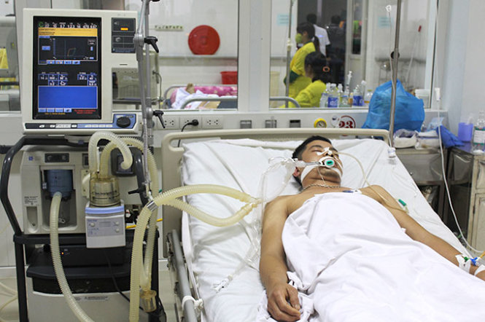
I.Khái niệm:
Thở máy còn gọi là thông khí cơ học hay hô hấp nhân tạo bằng máy được sử dụng khi thông khí tự nhiên không đảm bảo được chức năng của mình, nhằm cung cấp một sự trợ giúp nhân tạo về thông khí và oxy hóa.

Slide 4
II.Phân loại:
Hô hấp nhân tạo thể tích
Thông khí nhân tạo điều khiển (control mode ventilation – CMV)
Thông khí nhân tạo bắt buộc ngắt quãng (intermittent mandatory ventilation – IMV).
Hô hấp nhân tạo áp lực
Hô hấp nhân tạo hỗ trợ toàn phần tạo ra một phương thức thông khí nhân tạo áp lực dương (positive pressure ventilation – PPV) không bắt buộc NB phải tham gia vòa quá trình thông khí phế nang
Hô hấp nhân tạo hỗ trợ một phần tạo ra một phương thức thông khí nhân tạo áp lực dương bắt buộc người bệnh phải tham gia một phần vào quá trình thông khí phế nang
Thông khí nhân tạo bắt buộc đồng thì (synchronized intermittent mandatory ventilation – SIMV)

Slide 5
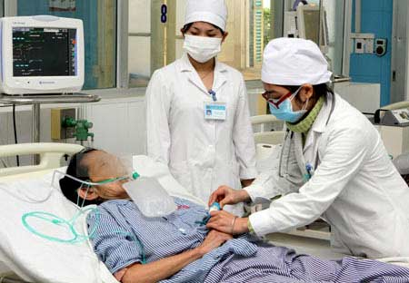
III.Mục đích của thở máy:
Mục đích chủ yếu cua thở máy nhằm cung cấp sự trợ giúp nhân tạo và tạm thời về thông khí và oxy hóa. Ngoài ra, còn nhằm chủ động kiểm soát thông khí khi có nhu cấu như dùng thuốc mê để vô cảm (trong gây mê toàn thể qua nội khí quản), thuốc an thần gây ngủ, làm giảm áp suất nội sọ ngay lập tức trong điều trị tụt não do tăng áp nội sọ, hoặc cho phép làm thủ thuật như nội soi khí phế quản, hút rửa phế quản

Slide 6
IV.Chỉ định:
Cơn ngừng thở
Suy hô hấp cấp
Hỗ trợ hô hấp
Hậu phẫu có biến chứng hô hấp và tuần hoàn

Slide 7
V.Chống chỉ định:
Tràn khí màng phổi
Tràn dịch màng phổi: phải chọc hút dẫn lưu dịch màng phổi trước khi thở máy
Tổn thương não không kèm suy hô hấp cấp

Slide 8
VI.Biến chứng của thở máy:
Nhu mô phổi và phế nang | Tim mạch | Rối loạn chuyển hoá | Biến chứng khác
Vỡ phế nang gây tràng khí màng phổi Chảy máu phổi và tắc mạch phổi do khí Phân bố khí trong phổi không đều | Giảm cung lượng tim Tăng gánh tim phổi, suy tim Giảm tuần hoàn não | Thông khí phút quá thấp, PaCO₂ tăng và PaO₂ giảm gây sung huyết mạch máu não có thể gây co giật, rối loạn nhịp tim, rung thất. Nhiễm toan hô hấp Nhiễm kiềm hô hấp | Rối loạn tiêu hoá Rối loạn tiết niệu Loét ép Nhiễm khuẩn Thay đổi trạng thái tâm thần

Slide 9
VII.Chăm sóc bệnh nhân thở máy:
Nhận định | Chẩn đoán điều dưỡng
1. Theo dõi bệnh nhân - Dấu hiệu sống: mạch, nhiệt độ, huyết áp, nhịp thở - Các triệu chứng giảm oxy máu - Các triệu chứng của suy tuần hoàn, suy hô hấp. - Tình trạng tinh thần của bệnh nhân. - Phát hiện sớm các biến chứng do thở máy gây nên. - Theo dõi tình trạng rối loạn nước điện giải, dinh dưỡng. 2. Kiểm tra hoạt động của máy - Kiểm tra các hoạt động của máy, các thông số của máy. - Vị trí các khớp nối, các điện cực của máy. Đặc biệt phải kiểm tra hệ thống dây tiếp đất của máy, đề phòng sự cố chập điện. Bệnh nhân có thể chết do điện giật. - Thể tích thông khí/ phút của máy thở. - Áp lực bơm khí. - Hệ thống dẫn khí - Nước ở bình làm ẩm: số lượng nước, thay nước sau 8 – 12 giờ chạy máy. - Phát hiện hiện tượng chống máy | - Thông khí nhân tạo do suy hô hấp, thiếu oxy trầm trọng. - Những nhu cầu thiết yếu của bệnh nhân và nguyên nhân như: vệ sinh răng miệng, vệ sinh cá nhân, dinh dưỡng… - Những nguy cơ do biến chứng của thở máy, biến chứng của bệnh gây nên. - Những dấu hiệu của bệnh: cơn co giật, rối loạn thần kinh thực vật, trướng bong, tăng giảm thân nhiệt…

Slide 10
Kế hoạch chăm sóc | Lập kế hoạch chăm sóc
- Hỗ trợ hô hấp cho bệnh nhân. - Phòng chống nhiễm khuẩn, loét ép. - Nuôi dưỡng cho bệnh nhân, vận động thể lực. - Phát hiện biến chứng của thở máy, diễn biến bệnh. - Tăng cường giao tiếp giáo dục sức khoẻ cho bệnh nhân và gia đình. - Hướng dẫn bệnh nhân cai thở máy và thôi thở máy khi đã ổn định về hô hấp và tuần hoàn. - Thực hiện y lệnh nhanh chóng và chính xác. | 1.Hỗ trợ hô hấp: - Phụ giúp bác sĩ đặt nội khí quản hoặc mở khí quản. - Kiểm tra máy thở, phụ giúp bác sĩ nối máy thở với bệnh nhân. - Phát hiện hiện tượng chống máy. - Hút thông đường hô hấp. 2. Phòng chống nhiễm khuẩn, loét ép - Rửa tay đúng quy trình kỹ thuật. - Chăm sóc ống nội khí quản hoặc canyl mở khí quản, kiểm tra, thay nước bình làm ẩm sau 8 -12 giờ chạy máu, cấy đờm ống nội khí quản khi có dấu hiệu nhiễm khuẩn. - Vệ sinh răng miệng cho bệnh nhân. - Phòng tránh sặc, hít vào phổi. Thay đổi tư thế cho bệnh nhân 2 giờ/lần. 3. Nuôi dưỡng, vận động thể lực - Đặt ống thông dạ dày, cho bệnh nhân ăn đủ chất dinh dưỡng - Đảm bảo lượng nước vào ra - Vận động chủ động hoặc thụ động 3 giờ/lần, thay đổi tư thế bệnh nhân 2 giờ/lần, tra thuốc chống khô mắt cho bệnh nhân 15 phút/lần.

Slide 11
Lập kế hoạch chăm sóc | Thực hiện kế hoạch chăm sóc
 | 4. Theo dõi biến chứng thở máy và diễn biến bệnh Nhịp thở, nhịp tim, mạch, nhiệt độ, huyết áp, độ bão hoà oxy, liều oxy, ý thức bệnh nhân, thực hiện lấy bệnh phẩm xét ngiệm. 5. Giáo dục sức khoẻ Hướng dẫn bệnh nhân thở máy không giãy giụa, không rút ống thở, không chống máy. Giải thích cho gia đình biết thở máy chỉ là tạm thời nhưng không thở máy sẽ ảnh hưởng đến tính mạng bệnh. 6. Luyện tập bệnh nhân cai thở máy Luyện tập bệnh nhân cai thở máy bằng cách tách dần phụ thuộc vào máy, sau đó ngừng thở máy hoàn toàn.

Slide 12
Đánh giá
Kết quả chăm sóc được coi là tốt khi: - Bệnh nhân không có dấu hiệu chống máy. - Da niêm mạc hồng. - SpO₂ > 90%. - Mạch < 100 chu kỳ/phút. - Huyết áp trong giới hạn bình thường. - Nước tiểu > 1,5 lít/24giờ. - Không có dấu hiệu nhiễm khuẩn mắc phải trong bệnh viện. - Dinh dưỡng được đảm bảo. - Ý thức bệnh nhân tốt hơn

